Slide 1

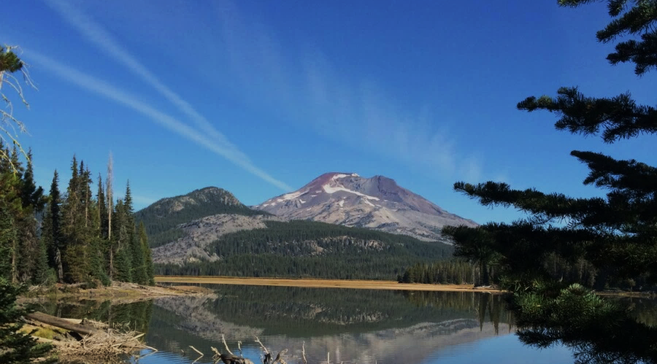
Als je nu niet de levensstijl van je dromen leeft,
let’s talk……….

Slide 2



DROOM
Hoe ziet je leven er nu uit?
Hoe zou je willen dat het is?
Hoe bereik je dat?
Notes:
Where are YOU in your LIFE?
Do You Love What You’re Doing?
Do You See Yourself Doing It – The Rest Of Your Life?
WHERE WOULD YOU LIKE TO BE?
What Would You Like To Do?
What’s Your Dream?
DO YOU HAVE A WAY TO GET THERE?

Slide 3

“Het grootste avontuur is het leven van je dromen leven.”
Oprah Winfrey
Notes:
I WANTED TO BE A DAD…
COACHING MY BOYS
PROVIDING FOR MY FAMILY
NEVER HAVING TO WORRY ABOUT PAYMENTS
I Was Able To Accomplish That And More!
Talk about lifestyle…Coaching

Slide 4

Zo gaat het meestal!
40-40-30 PLAN:
40 uur per week werken om iemand anders rijk te maken,
40 jaar van je leven,
30% vermindering op je salaris,
……wij noemen het “een baan”
Wil jij dat niet,
dan kan ik je VANDAAG helpen.
Notes:
A JOB Was never designed for a lifestyle.
Airplane Example
Only hope…Invest

Slide 5

Notes:
THE MIND IS LIKE A PARACHUET…FUNCTIONS BEST WHEN OPEN

Slide 6


Slide 7

“Voor het eerst in de geschiedenis van de Verenigde staten, is het uitgeleende geld aan studenten, meer dan dat aan Credit Card houders.”
U.S.A Today
Notes:
Transition to Business Models

Slide 8
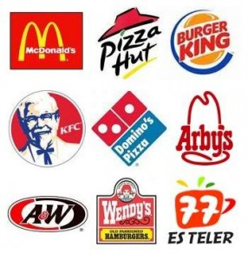
Notes:
OUR BUSINESS IS SIMILAR TO FRANCHISING…
WHAT IS A FRANCHISE…SUCCESSFUL BUSINESS PLAN
THAT’S WHAT WE HAVE…ONLY WITHOUT THE HEAVY FRANCHISE COSTS AND OVERHEAD!

Slide 9
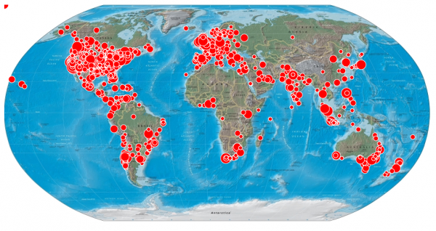
Notes:
Craig Said Show The Most Successful People…
Tell the story of Charles – Points of Distribution
What If You Could Be the Franchiseor?

Slide 10

TEAM
Je doet zaken voor jezelf,
NIET door jezelf.

Slide 11

Notes:
YOU BECOME PART OF A TEAM OF SUCCESSFUL PEOPLE.
YOU GO ON TO BUILD YOUR OWN TEAM. LEADERSHIP.
LEADERS CREATING LEADERS, CREATING LEADERS, CREATING LEADERS!

Slide 12

Notes:
Prospecting, How to Present the Business, How to Follow Up, Starting a New Distributor Effectively,
Building Depth, The Mindset of A Leader, Switching Brands, Conventions & Events
TEACHERES TEACHING TEACHERS TO TEACH… DUPLICATION.

Slide 13
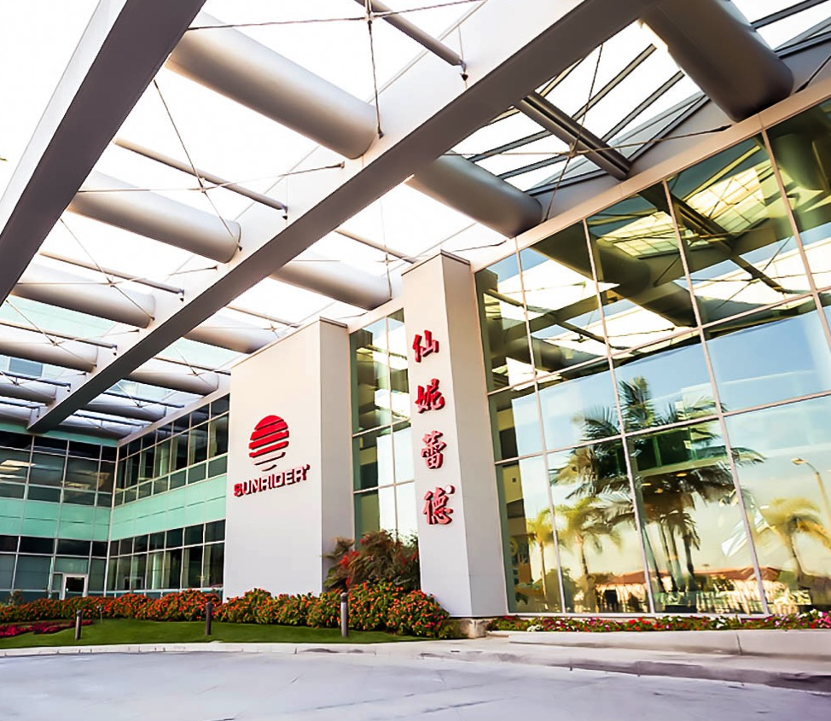
SUNRIDER®
Is opgericht in 1982 en
heeft al meer dan 34 jaar succes.
Is de grootste kruidenvoedingsfabriek ter wereld
Heeft meer dan 400 verschillende producten
Doet zaken in 50 landen en districten.
Bezit 186.000 m² state-of-the-art fabrieken.
Heeft het hoofdkantoor in Torrance, CA, USA, meer dan 23.000 m².
Is financieel stabiel
Notes:
THE COMPANY WE WORK WITH…SUNRIDER INTERNATIONAL
A PHONOMINAL COMPANY
34 YEARS STRONG…50 COUNTRIES…2 MM SQ FT MANUFACTURING
PRODUCTS THAT ARE TRULY LIFE CHANGING
OVER 400 PRODUCTS IN 7 DIFFERENT LINES…AND THAT’S IMPORTANT
THEY DO ALL THE LOGISTICS THAT WE DON’T HAVE TO DO

Slide 14
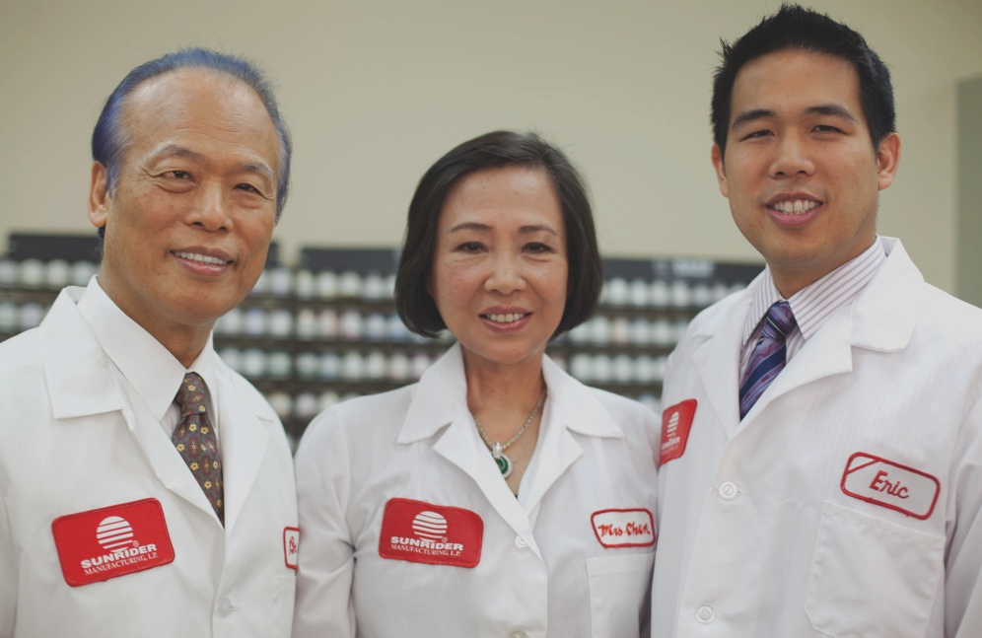
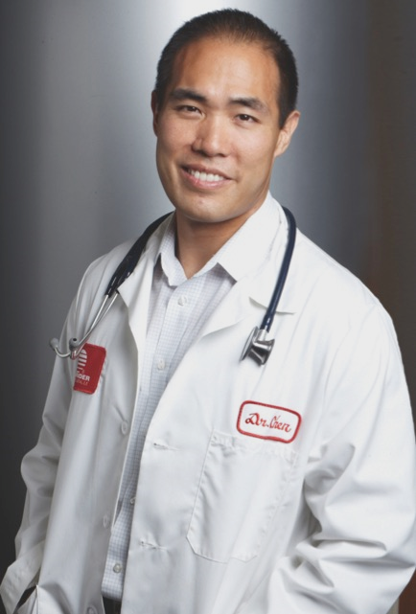
Dr. Tei-Fu Chen, Dr. Oi-Lin Chen, en Eric Chen
Reuben Chen, MD
EIGENAARS EXPERTISE VOOR ONDERZOEK & ONTWIKKELING

Slide 15
Vier belangrijke principes wat betreft de
Filosofie van Regenereren®
Voeden + Reinigen = Balans
Voedsel, Geen Chemicaliën
Variëteit aan Voedsel en Nutriënten
Expertise in Formulering & Concentratie

Slide 16

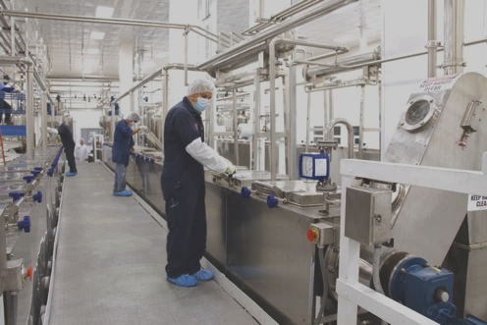
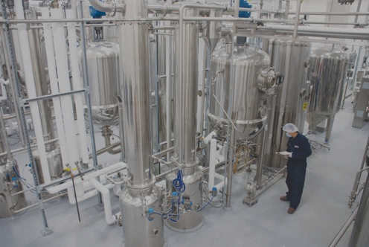
EIGEN FABRICAGE

Slide 17


www.ProductsForLifeChange.com
SUNRIDER® PRODUCTEN zijn ONVERGELIJKBAAR!

Slide 18
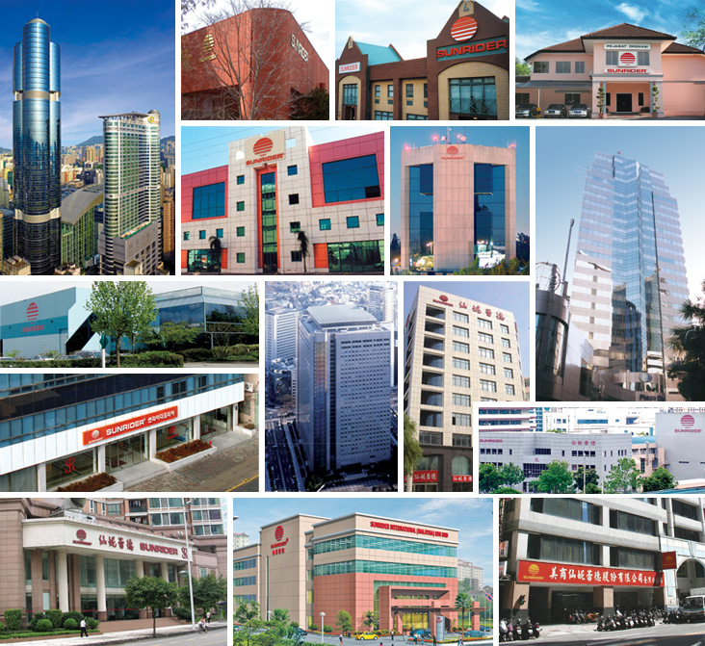
Notes:
OFFICES WORLDWIDE FOR SUPPORT AND LOGISTICS
STATE OF THE ART – RESEARCH & DEVELOPMENT
MANUFACTURING…LABELING…SHIPPING
ALL ACCOUNTING…PAY CHECK – ON TIME – NEVER MISSED
NO INVENTORY NEEDED
Bank Manager Story

Slide 19

DE KRACHT VAN
RELATIE MARKETING
Notes:
THE POWER OF RELATIONAL MARKETING
WHEN A COMPANY BRINGS A PRODUCT TO MARKET…2 CHOICES
PAY HEAVY ADVERTISING COSTS…MILLIONS OF $$$$
OR…WORD OF MOUTH…THE BEST FORM OF MARKETING
FRIENDS SHARING WITH FRIENDS

Slide 20
Mijn business
De Kracht
van Dupliceren
6 X € 200/maand =
€ 1.200/maand
€ 300 verdienste
€200
€200
€200
€200
€200
€200/maand
JIJ

Slide 21
Mijn business
De Kracht
van Dupliceren
31 X € 200/maand =
€ 6.200/maand
€ 1.000 verdienste
€200
€200
€200
€200
€200
€200 x 5
€200/maand
JIJ

Slide 22
Mijn business
De Kracht
van Dupliceren
55 X € 200/maand =
€ 11.000/maand
€ 2.000 verdienste
€200
€200
€200
€200
€200
€200 x 31
€200 x 5
€200/maand
JIJ

Slide 23
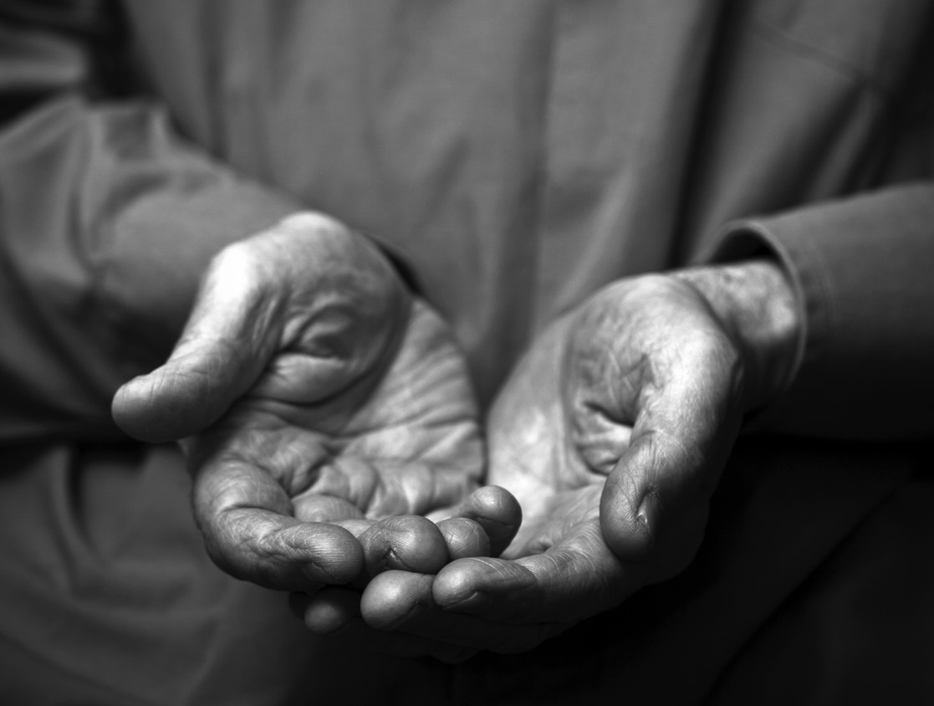
“We make
a living by what we get, we make a life by what
we give.”
Winston Churchill

Slide 24

“There is
no exercise better for the heart than reaching down and lifting people up.”
John Holmes
Notes:
Take out a piece of paper and write down the names of 5 people you can think of

Slide 25
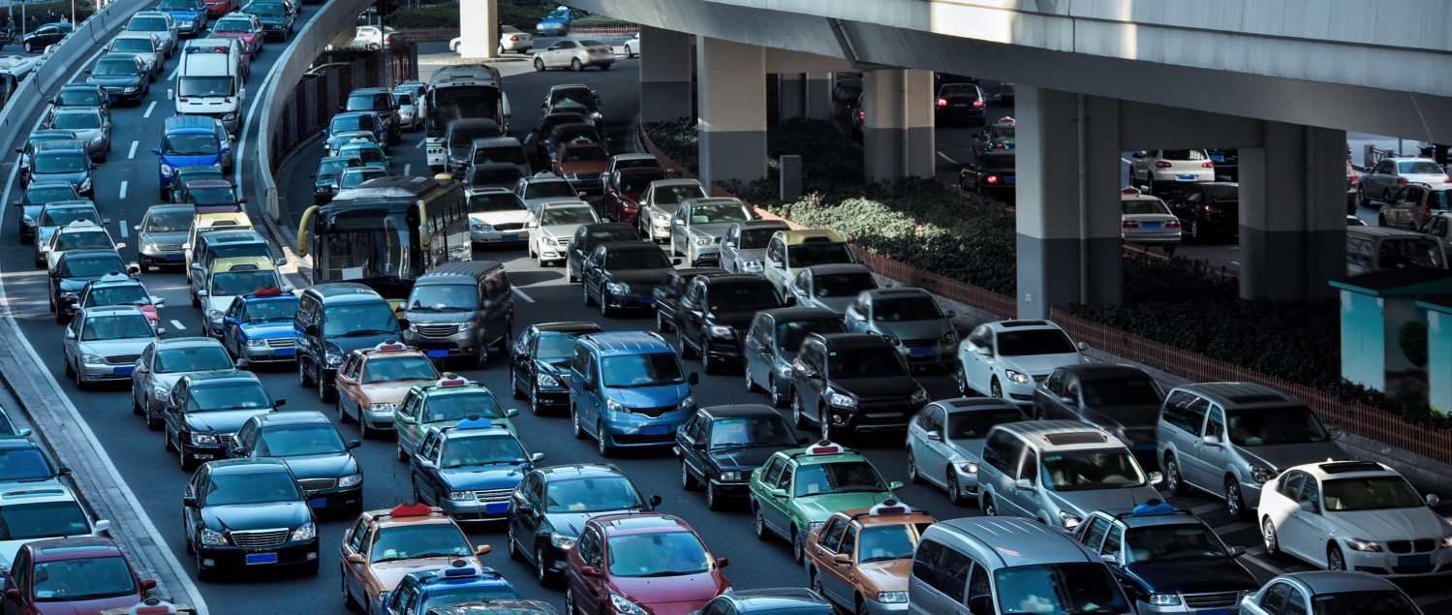
Toch wel ironisch dat deze mensen denken dat netwerkmarketing tijdverspilling is………….

Slide 26

WAT IS JOUW LEVENSDOEL ?
Notes:
PROVERBS 29:18 “WHERE THERE IS NO VISION THE PEOPLE PERISH
40 DAYS WITHOUT FOOD
8 TO 10 DAYS WITHOUT WATER
1 TO 2 MINUTES WITHOUT AIR
BUT…YOU CANT LIVE WITHOUT HOPE

Slide 27

Notes:
SIGNIFICANCE

Slide 28



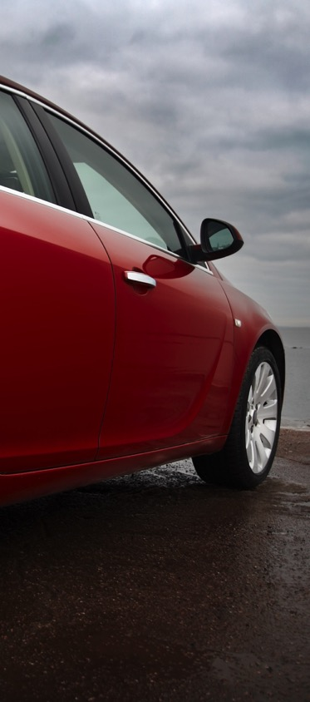
JOUW
DROOM.
Hoe ziet jouw leven er nu uit?
Hoe zou je willen dat het is?
Hoe bereik je dat?
Notes:
HOW BIG IS YOUR DREAM?
IF YOU KNEW YOU COUND NOT FAIL HOW BIG WOULD YOUR DREAM BE?

Slide 29
Als je nu niet de levensstijl van je dromen leeft,
let’s talk……….

